Slide 1
Koltó
2019. június 6.

Slide 2
Koltó
Koltó község Máramaros megyében.
2011-es népszámlálás alapján a népesség 2189 fő, ebből 1168 (53%) magyar.
Petőfi Sándor és Szendrey Júlia az erdődi esküvő után 1847. szeptember 9-től október 20-ig a Koltón található Teleki-kastélyban töltötte mézesheteit. Itt a költő 28 verset írt, többek között a Szeptember végén, a Beszél a fákkal a bús őszi szél és Mi a szerelem című verseket.

Slide 3
Koltó
Koltón megtekintettük a Petőfi-Teleki Múzeum kiállításait a művelődési központban, a felújítás alatt álló kastélyt kívülről, valamint koszorúztunk a múzeumban és a kastélyparkban.

Slide 4
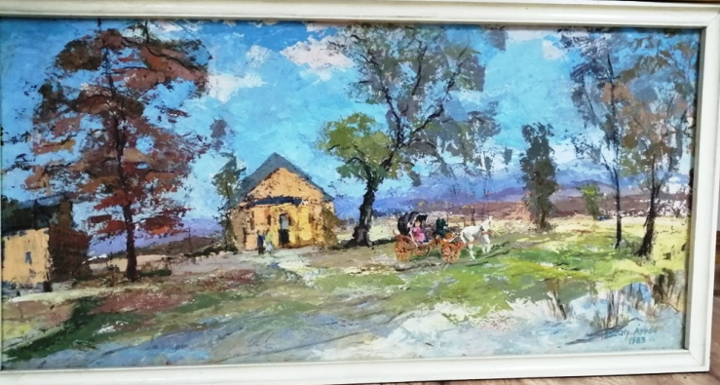
Koltó

Slide 5
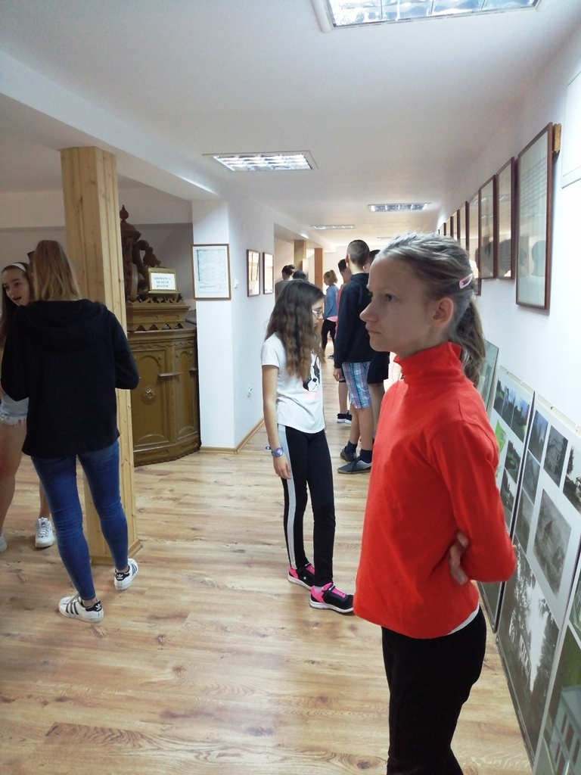
Koltó

Slide 6
Koltó

Slide 7
Koltó

Slide 8
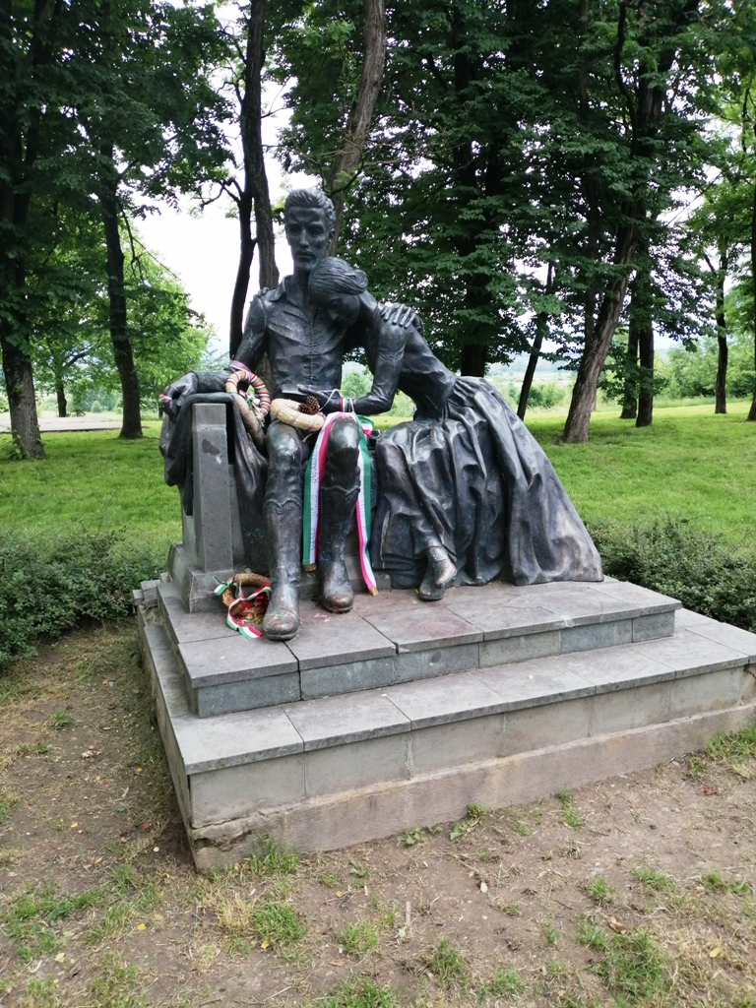
Koltó

Slide 9
Koltó

Slide 10
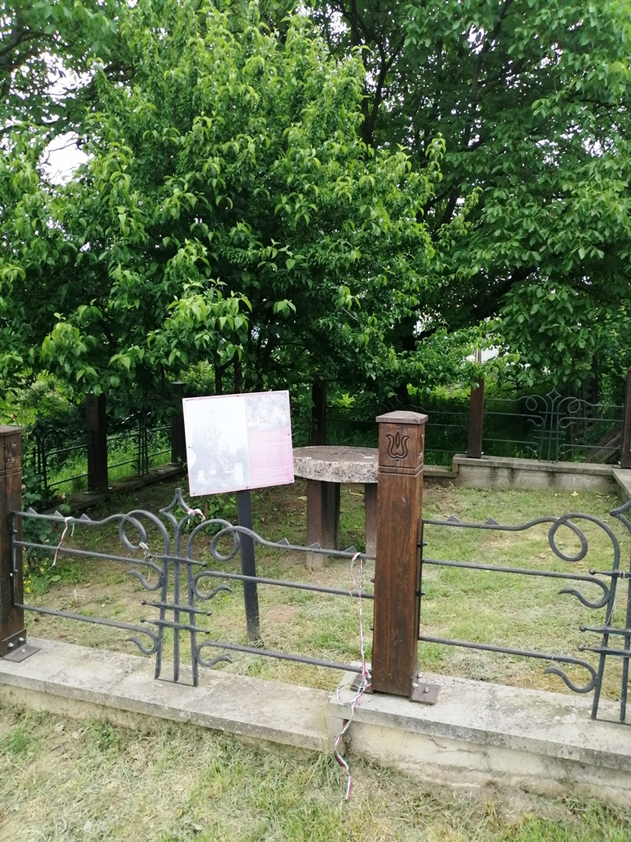
Koltó

